Slide 1
2023/24
Junior Master Chef Österreich ( JMC)

Slide 2
Kochen kann MEHR.
Regionalität Nachhaltigkeit Digitalisierung Zukunftsorientiert Techniken (klassisch & zeitgemäß) Qualität Höhere berufliche Bildung Leidenschaft & Motivation
Was TUN.
Junior Master Chef
Die kulinarische Visitenkarte Österreichs

Slide 3
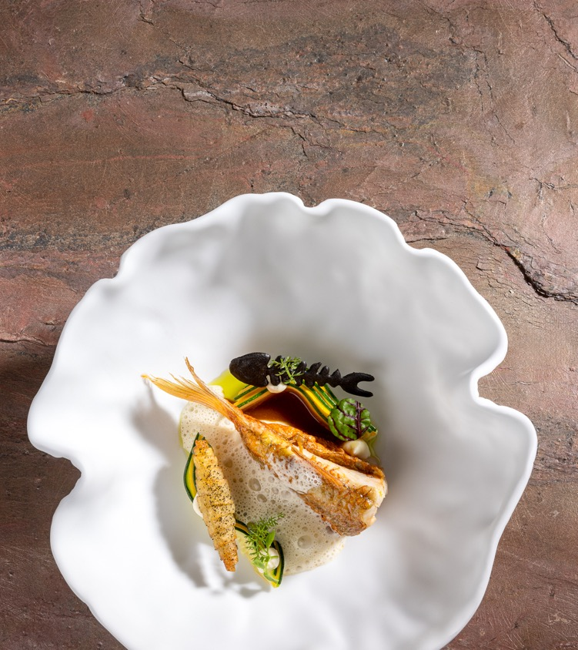
Themenschwerpunkte
Schwerpunkt I: Grundgartechniken Klassisch bis Zeitgemäß
Schwerpunkt II: Regionale Produkte Produzenten Nachhaltigkeit
Schwerpunkt III: Anrichtetechniken Dekorieren
Schwerpunkt IV: Projektarbeit Storytelling

Slide 4
Im Detail.
Auszug Handreichung JMC

Slide 5
01
04
Clearingstelle / Kooperation / Zielgruppe
Gebühren
02
05
Ausbilder:innen / Referenten / Prüfer:innen
Prüfung
03
06
Lehrgangsorganisation / Lehrinhalte
Zertifikate & Diplome
WIFI Tirol

Slide 6
Clearingstelle & Zielgruppe
CLEARINGSTELLE | KM GMC Philipp STOHNER, Culinary Director Verband der Köche Österreichs, Präsident Tiroler Kochverband KM FV Marianne UNTERRAINER, BEd (Tourismusschulen Am Wilden Kaiser, St. Johann in Tirol) KM GMC Alexander STOCKL, BEd (TS Salzburg Klessheim)
KOOPERATION | WIFI Österreich/Tirol: Mag. Norbert SCHÖPF Österreichischer Kochverband
ZIELGRUPPE (Prüfung ab 17 Jahre) | Schüler:innen an Lehranstalten für Tourismus Schüler:innen einschlägigen Berufsschule mit Lehre Koch/Köchin

Slide 7
Clearingstelle & Zielgruppe
KONTAKT-AUFNAHME mit der Clearingstelle | Anmeldung der Schüler:innen für den Zugang für die WIFI Lernplattform, Skript, Lernvideos und Food Waste Hero mittels EXCEL-Vorlage an Clearingstelle Tourismusschulen: m.unterrainer@tourismusschulen.at Berufsschulen: philipp.stohner@vko.at Meldung der Prüfungstermine und Vorschlag der Prüfungskommission an Clearingstelle mit Formular Meldungen mindestens 8 Wochen vor der digitalen Prüfung Danach werden Packages ausgesendet mit Diplom & Präsent

Slide 8
Ausbilder:innen
Prüfer:innen & Referenten
AUSBILDNER: INNEN | WIFI Diplom-Küchenmeister an Schulen (dder anerkannt vom VKO/G5) WIFI Diplom Küchenmeister NQR6
REFERENTEN | Produzenten anerkannte(namhafte) Köche: innen
PRÜFUNGS-KOMMISSION | Vorsitz (WIFI Küchenmeister) Prüfer/in I Prüfer/in II (externer Experte/externe Expertin)
EXTERNE PRÜFER/INNEN | Experte/Expertin: Werden vom Österreichischen Kochverband nominiert

Slide 9
Lehrgangsorganisation & Lehrinhalte
LEHRGANGS- ORGANISATION | Regellehrplan mit schulautonomen Ergänzungen (Erweiterungsbereich, Freigegenstand oder unverbindliche Übung) Einschlägiger Gegenstand (lt. Regellehrplan) an Berufsschulen Schulautonome Erweiterung des Regellehrplanes Wahlpflichtfach: Spezialisierung an LA für Tourismus
LEHRINHALTE UND AUSMASS | 60 Stunden (110 Stunden Lehrinhalte Anrechnung vom Regelunterricht)
GRUPPEN- GRÖSSE | Schulautonom max. 8

Slide 10
Lehrinhalte
Schwerpunkte Beispiel Lehrplan JMC
Modul I: Klassische Kochtechniken und Garmethoden (inkl. Grundteige/Massen) Zeitgemäße Kochtechniken und Garmethoden.
Modul II: Regionalität: Zusammenarbeiten mit Regionalen Produzenten. Hier sollten Impulsvorträge der Produzenten in den Theoretischen Unterricht einfließen. Kochen von zeitgemäßen Gerichten mit Regionalen Produkten und Storytelling
Modul III: Anrichtetechniken & Dekorieren Grundtechniken zur Erstellung schöner Kompositionen am Teller
Modul IV: Projektarbeit
Süße Gerichte? Sind bei der Prüfung kein Problem
Vegetarisch und Vegan? Sind bei der Prüfung kein Problem
Unverträglichkeiten? Sind bei der Prüfung kein Problem
Projektarbeit! Storytelling & die Erstellung eines „kleinen Kochbuches“ mit Bilder, mind. 1500 Wörter

Slide 11
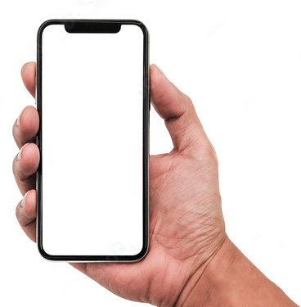
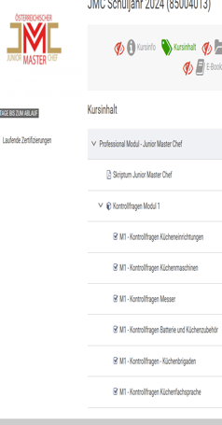
Digitale Lehrinhalte
In Kooperation mit dem WIFI Tirol. Zugang über die komplette Ausbildungsdauer, von der Lernphase bis zur Prüfung.
Skript Download des JMC Script mit allen Lerninhalten der Onlineplattform
Onlineplattform Zugang auf über 500 Fragen in über 40 Modulen und 60 Lernvideos
Food Waste Hero Nachhaltigkeitskonzept inkl. Lernstrecke und Quiz. Mit extra Zertifikat

Slide 12
Gebühren
TEILNAHME-GEBÜHR | Gebühr pro Kandidat:in € 160, -- Aufschlüsselung: Organisation am Standort € 10,-- Prüfungskommission € 35,-- Lebensmitteleinkauf, Verwaltungsaufwand, Spezialprodukte € 50,-- Anteil VKÖ: Urkunden, Pin € 20,-- Anteil WIFI: Lernplattform, Skript, Lernvideos und Food Waste Hero € 45,-- Teilnahmegebühr verfällt beim Nichtantritt zur Prüfung (das Geld wird zweckgebunden für die Ausbildung verwendet!) Wiederholung von Prüfungsteilen Praktischer Prüfungsteil: € 80,-- Digitaler Prüfungsteil: € 20,--

Slide 13
Prüfung
Zulassung & Anmeldung
ZULASSUNG zur Prüfung | nach positiver Absolvierung des Zertifikatslehrganges „Junior Master Chef“ (60 UE) nach positiver Absolvierung der Module „Junior Master Chef“ im Rahmen des Gegenstandes „Wahlpflichtbereich: Spezialisierung“ Schüler:innen die das 17. Lebensjahr vollendet haben (zur Prüfung)
ANMELDUNG zur Prüfung | Die Anmeldung zur Prüfung erfolgt freiwillig.

Slide 14
Prüfung
Aufteilung
UMFANG der Prüfung | DIGITALE PRÜFUNG - WIFI Plattform- max. 60 Minuten PROJEKTARBEIT STORYTELLING: je Gericht 5 Minuten PRAKTISCHE PRÜFUNG - Zeitrahmen: 4 Stunden (exklusive 2 Vorbereitungsstunden am Vortag)
Digitale Prüfung Auf der WIFI Lernplattform mit 100 Prüfungsfragen, 60 Minuten. Food Waste Hero Quiz separat auf der Plattform.
Projektarbeit Mind. 1500 Wörter, Storytelling über Produkte und Gerichte Rezeptiert mit Bilder, in gebundener Form.
BEURTEILUNG der Teilbereiche | - Die Prüfungen müssen mit der Mindestpunkteanzahl des jeweiligen Moduls positiv abgeschlossen werden - Bei einem negativen Ergebnis besteht die Möglichkeit zur Wiederholung - es werden in Summe 250 Punkte vergeben 100 Punkte PC Prüfung 20 Punkte Projektarbeit 130 Punkte Praxis
Praktische Prüfung 4+2 Stunden, 2 Gerichte mit den Anforderungen laut Handreichung. Techniken und Schwierigkeitsgrad werden u.a. bewertet.
Storytelling Max. 5 Minuten zu den Gerichten, die präsentiert werden. Über die Produkte, Produzenten und Gerichte.

Slide 15
Zertifikate & Diplome
ZERTIFIKAT | Vordrucke erhalten Sie von der Clearingstelle – die Anzahl richtet sich nach den von der jeweiligen Schule gemeldeten Kandidat/innen (Formular ) Das Schullogo kann eingefügt werden (keine regionalen Sponsoren/Schulpartner!)
PIN & Präsente | Pins & Präsente für Kandidat/innen mit positiv bestandener Zertifikatsprüfung erhalten Sie von der Clearingstelle (lt. Anzahl auf Anmeldung zur Zertifikatsprüfung)

Slide 16
?
FRAGE-
UND ANTWORT-
RUNDE

Slide 17
Vielen Dank!
GEMEINSAM was TUN.
Alle Bilder © Kirchgasser

